Slide 1
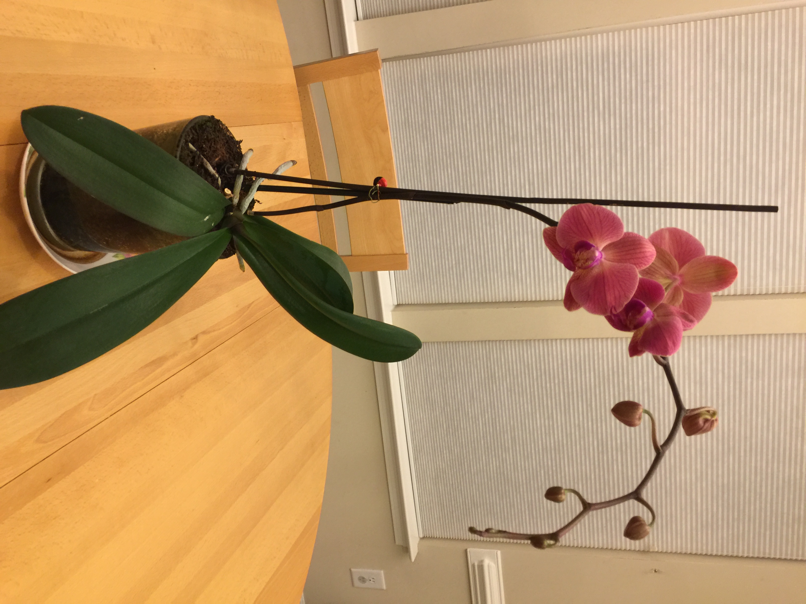
    蘭花的啟示

Slide 2
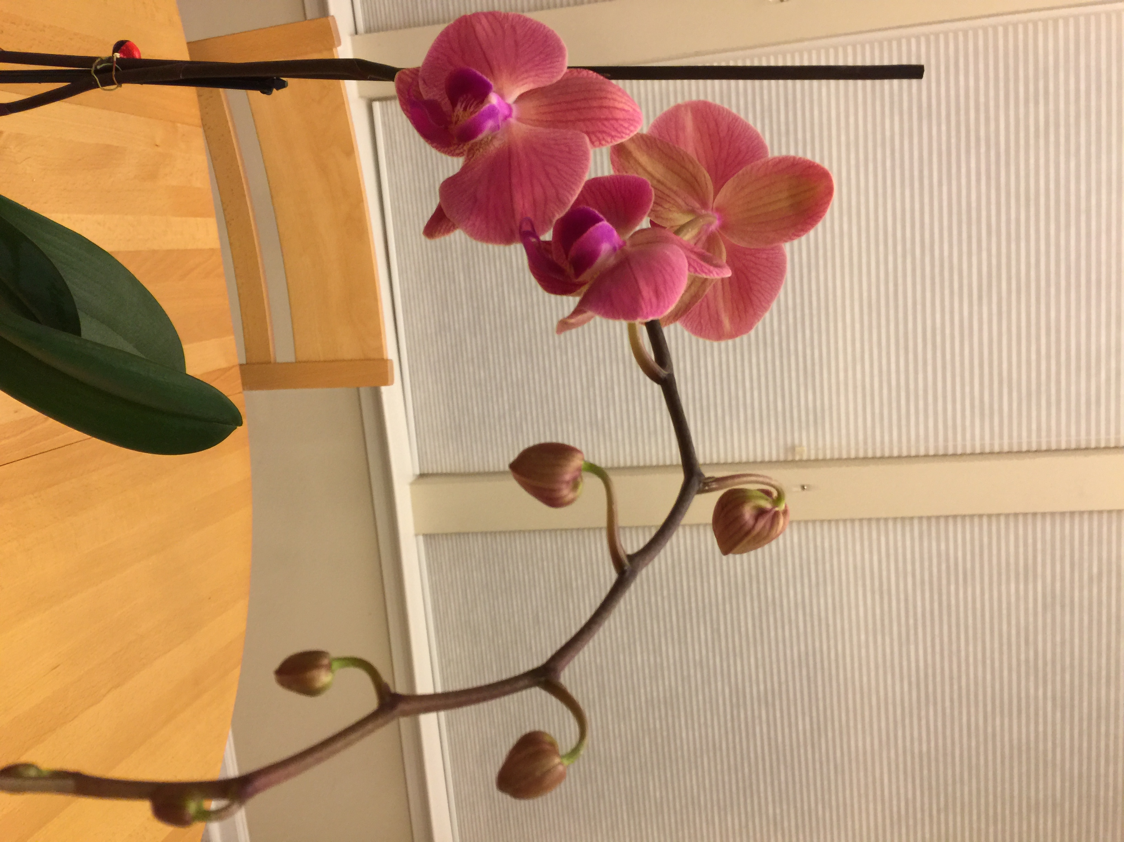
    蘭花好棒！
    凱諦好棒！

Slide 3
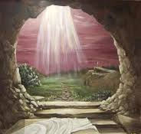
    好消息（3）

Slide 4
    復活的主

Slide 5
    約翰福音11:25a 耶穌對他說、復活在我、生命也在我．
約翰福音11:40 耶穌說、我不是
對你說過、你若信、就必看見神
的榮耀麼。

Slide 6
    約翰福音
    II
    生命的福音

Slide 7
一章稱耶穌是生命之源（1:4）
三章講論重生得永生（3:3，16）
四章講論生命的活水（4:14）
五章講論永生之道（5:24-29）
六章講論生命的糧（6:35）
七章講論活水的江河（7:38）
八章講論生命之光（8:12）
十章講論得豐盛生命（10:10）
十一講論生命在我（11:25）

Slide 8
為要叫人信主耶穌可以因此得生命（20:31）

Slide 9
    主耶穌很棒！

Slide 10
    若是
    祂沒有復活。。。

Slide 11
    因為
    祂真是復活了！

Slide 12
    生命被祂改變！

Slide 13
    主耶穌的一生
    讓你驚嘆嗎？

Slide 14
    主耶穌在世上的33年
    有錢嗎？
    有受過高等教育嗎？
    有背景，人脈嗎？
    有好機會嗎？
    有才幹嗎？

Slide 15
    祂卻屢創記錄！

Slide 16
    祂展現出
    生命的本質！

Slide 17
    祂生命的本質

Slide 18
  生命的糧（約 6）
  世界的光（約8）
  門（約10）
  好牧人（約10）
  復活，生命（約11）
  道路，真理，生命（約14）
  葡萄樹（約15）

Slide 19
    我們生命的本質

Slide 20
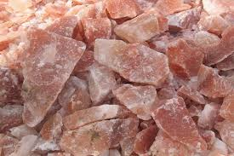

Slide 21


Slide 22
馬太福音 5:13
你們是世上的鹽。
馬太福音 5:14
你們是世上的光。

Slide 23
以弗所書 1:19，20
並知道他向我們這信的人所顯的能力、是何等浩大、就是照他在基督身上、所運行的大能大力、使他從死裡復活、叫他在天上坐在自己的右邊。

Slide 24
以弗所書 3:30
神能照著運行在我們心裡的大
力、充充足足的成就一切超過我們所求所想的．

Slide 25
    讓基督復活的生命
    彰顯出來！

Slide 26
以腓立比書 1:21
因我活著就是基督，我死了就有益處．

Slide 27
    祂是
    復活的主!

Slide 28
    祂復活的大能
    在我們裡面！

Slide 29
    我們能活出
    生命的本質
    光與鹽！

Slide 30
    這真是
    好消息！

